Slide 1
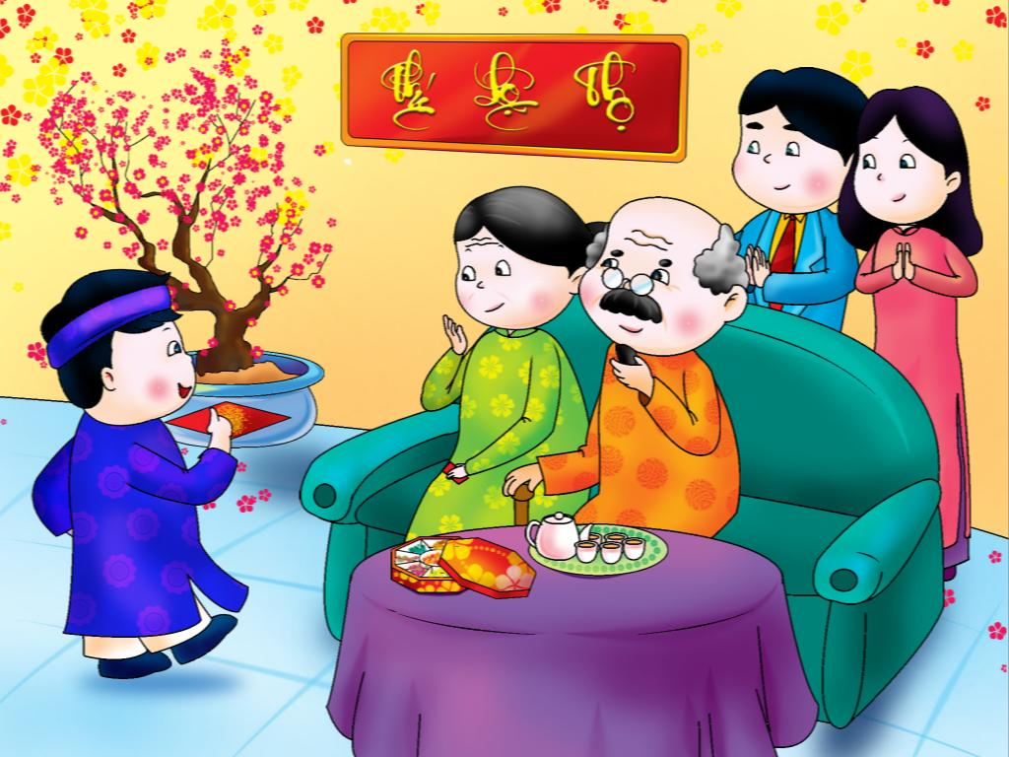
新年見人要祝賀
利是到手笑呵呵

Slide 2

新年快樂
新春愉快

Slide 3
身體健康
身壯力健

Slide 4
萬事如意心想事成

Slide 5
合家平安步步高升

Slide 6
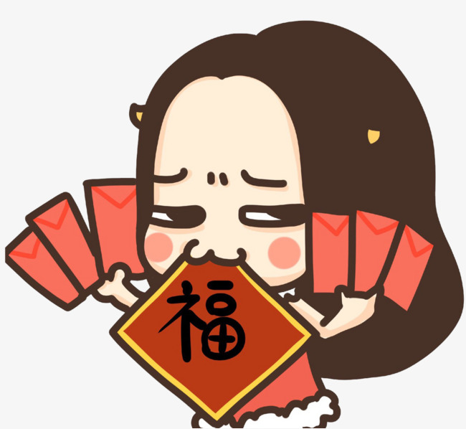
收到紅包(利是)後要記得說: 謝謝

